Slide 1
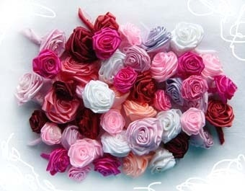
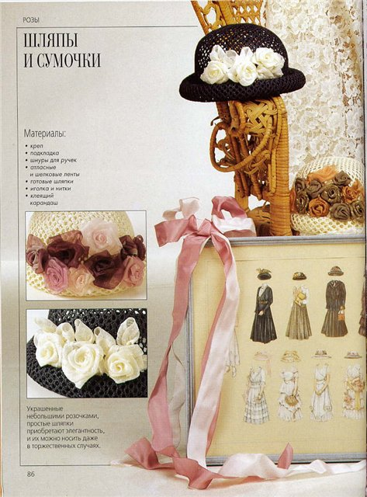
Фантазии из лент
Подготовила
педагог дополнительного образования
Курбатова О.А.

Slide 2
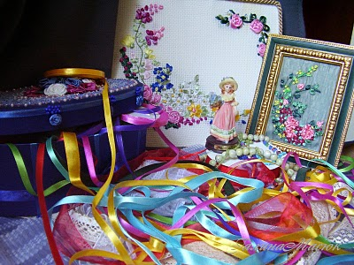
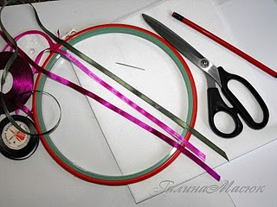
Немного истории
Прародительницей шелковых полосок была веревка из растительных волокон: превратившись сначала в тесьму, она дождалась изобретения ткацкого станка и стала изысканной лентой. Лента - это символ праздника, торжества!

Slide 3
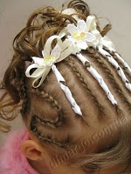
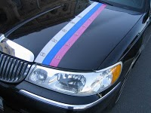
Если самую простую коробку обвязать лентой, она станет ПОДАРОРЧНОЙ. Если на любую машину привязать ленточки, сразу станет понятно, она едет на ПРАЗДНИК. А как украшает девочку, женщину лента вплетенная в её прическу…

Slide 4
В 14 веке, когда в Италии научились делать шёлковую нить, французский король Людовик 11 пригласил в Лион итальянских ткачей, чтобы они научили этому искусству местных мастеров.
И как раз в это время в моду вошли камзолы и плащи, богато отделанные парчовыми и золотыми лентами, так что спрос на этот галантерейный товар неуклонно рос. Вошли в моду и шёлковые ленты. Нежные, мягкие, они украшали не только камзолы, но и платья. Ими украшали нижнее бельё, что во Франции всегда было наиглавнейшим предметом одежды. В общем всё – от панталон до туфель. Вышивка лентами всегда привлекала ценителей роскоши и придворных модников!

Slide 5
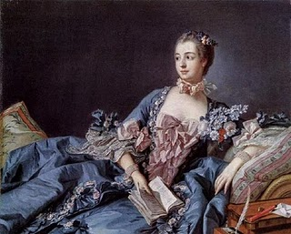
А следующий французский монарх, известный историкам под тем же именем, но уже под номером XV, обожал лентами вышивать и с удовольствием дарил придворным всякие славные мелочи, изготовленные собственными руками. Не зря её называют Вышивкой королей!
Так что, ВЫШИВКА ШЁЛКОВЫМИ ЛЕНТАМИ стала оформляться в отдельный вид весьма элегантного рукоделия, в самую "легкомысленнолетящюю" эпоху, эпоху РОКОКО.
Сначала знатные дамы стали украшать свои платья, оформляя корсажи мелкими розочками “а ля рококо”, листьями и множеством разбросанных цветов с жемчужинами и хрусталиками.

Slide 6
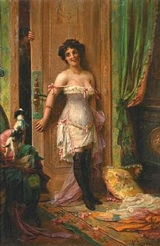
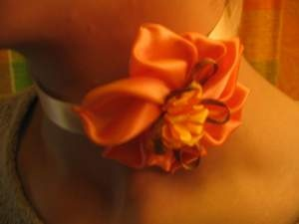
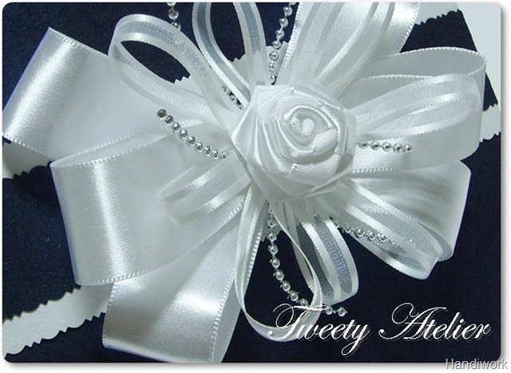
Затем настал черед белья. Оно становилось все более роскошным и утонченным. В ателье, носивших высокое звание “Поставщики королевского двора”, с помощью простой иглы и лент создавались настоящие шедевры.

Slide 7
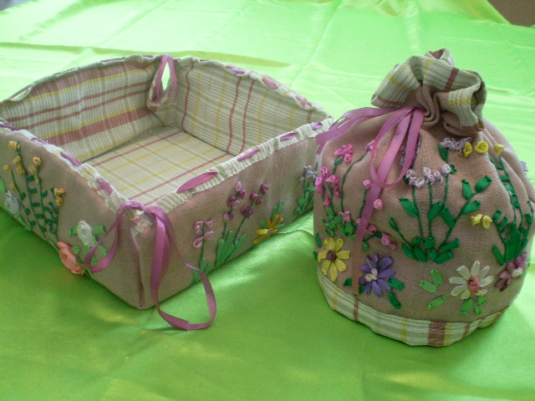
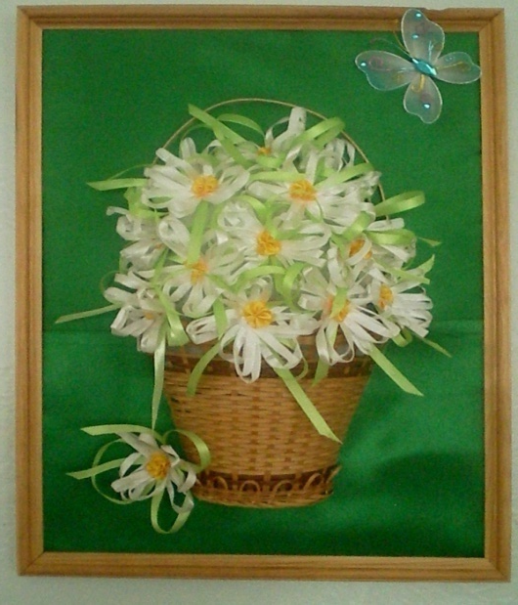
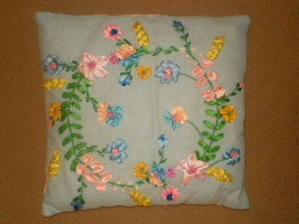
Ну, и затем из Франции, общепризнанной законодательницы моды, вышивка лентами мгновенно распространилась по всему миру. Сначала в Англию, потом в Америку, а потом по всему земному шару. Расцвет вышивки лентами пришёлся на 70-е года 19 века – тогда расшивали лентами не только одежду, но и покрывала, абажуры, зонты, портьеры и всё, что можно было украсить.

Slide 8
Сейчас же, в последние десятилетия и у нас, и за рубежом, рукоделие начинает развиваться. Уходят в прошлое китайские дешёвые поделки и начинает цениться ручная работа! В магазинах есть всё для ручного творчества – что только душе угодно!
Каждый может выбрать рукоделие по сердцу, и по способностям.

Slide 9
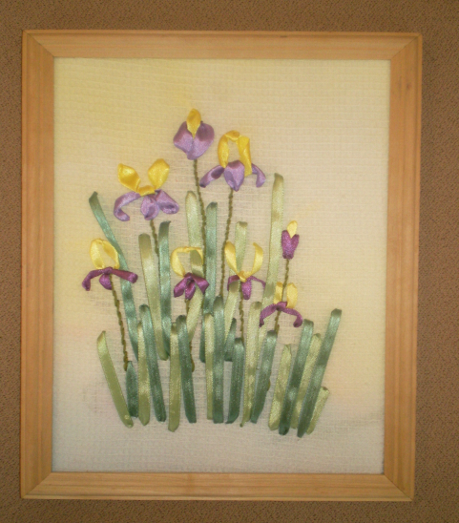
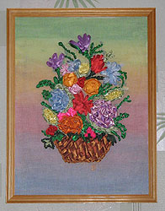
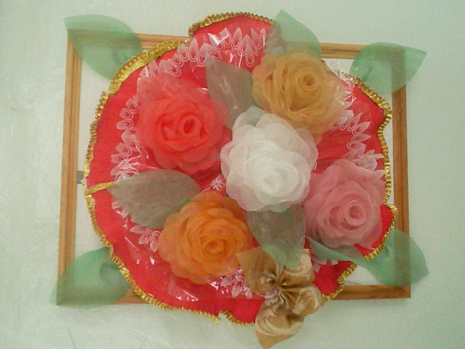
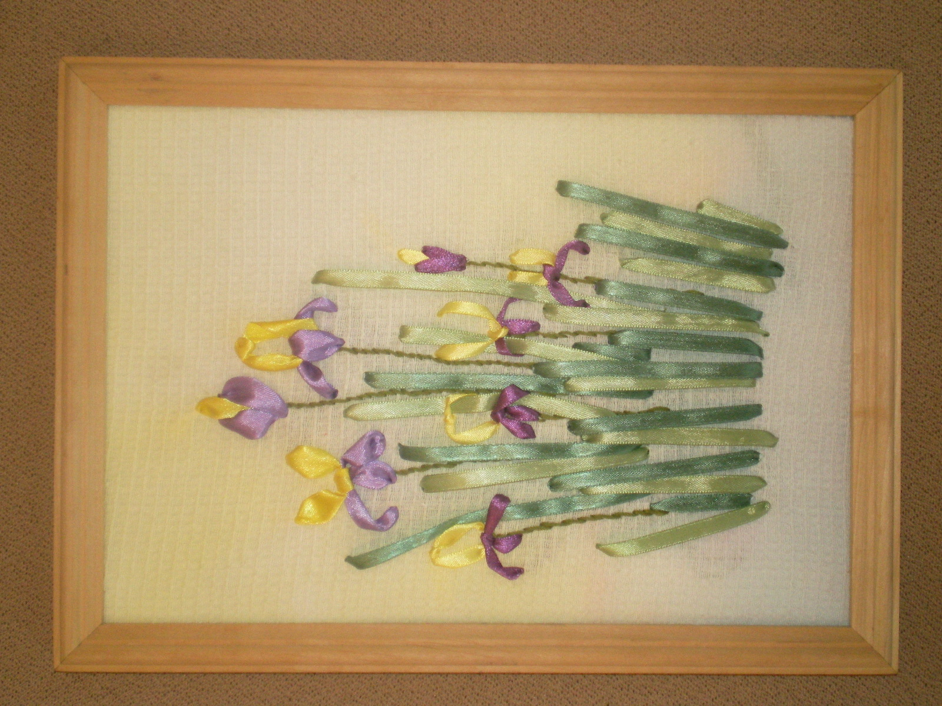
Чем вышивка лентами отличается от других вышивок?
Быстрый результат(конечно, зависит от сложности и размера работы). Не легче, но быстрее! Например, чтобы вышить крестиком листочек, надо сделать несколько стежков. Лентой же листик, как правило, вышивается одним стежком. Фактурность вышивки. Объёмность ленточных стежков придаёт работе большую реальность. Ошибка в стежке не только не портит форму, но и придаёт ей оригинальность, а иногда рождает новый вид стежка.
Ну и настрой праздничный !

Slide 10
А это мои любимые книги по Вышивке лентами

